Slide 1


L'association PAUL Green

Slide 2


Je me présente
Jacques Lemoine 57 ans
Mon parcours professionnel DUT GE II Nantes Développeur informatique 20 ans sur site
Technicien de maintenance informatique itinérant 9 ans
Un projet de remise à niveau professionnelle suite à un licenciement économique
Afin de pouvoir revenir à mon métier de base en élargissant mes compétences au web et m’ouvrir de nouvelles possibilités d’embauche, vers un secteur porteur tout en pouvant utiliser mon savoir-faire acquis

Slide 3
Sommaire
Présentation du projet, cahier des charges.
Gestion du projet
Conception et codage des composants front-end et des composants back-end
Présentation des éléments les plus significatifs de l’interface de l’application
Présentation du jeu d’essai de la fonctionnalité la plus représentative (données en entrée, données attendues, données obtenues) et analyse des écarts éventuels
Présentation d’un exemple de recherche effectuée à partir de site anglophone
Présentation du site
Synthèse et conclusion.

Slide 4
Contexte et cahier des charges
Contexte :
L’idée de ce projet est née après une discussion avec ma fille étudiante en master GE à l’université Paul Valéry de Montpellier 3 qui évoque le problème d’une association d’étudiants qui mène des projets environnementaux et qui renseigne sur le MASTER GE qui manque de visibilité et de notoriété auprès de la communauté universitaire.
Cette démarche s’inscrit dans l’idée de moderniser l’image de l’association , d’attirer de nouveaux adhérents, d’augmenter la visibilité du Master et de pérenniser les supports dans le temps.

Slide 5
Contexte et cahier des charges
Cahier des charges
Deux principales rubriques : - Présentation de l’association
- Présentation du Master
Présentation des partenaires
Une rubrique actualité

Slide 6
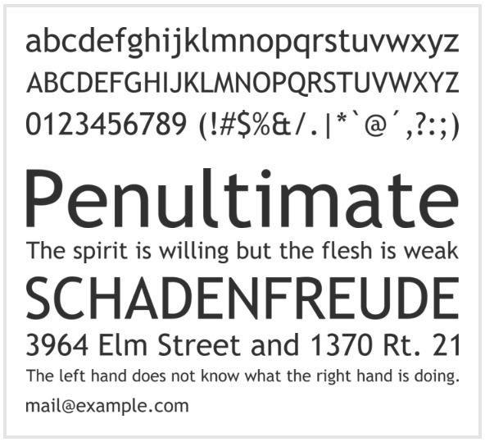
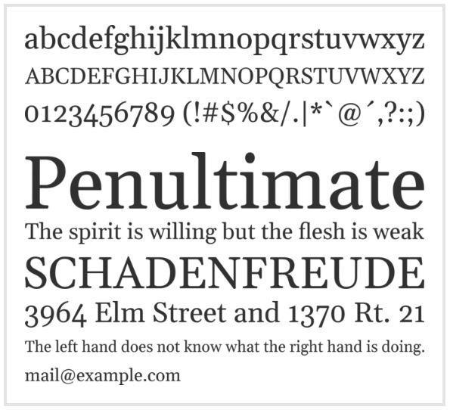
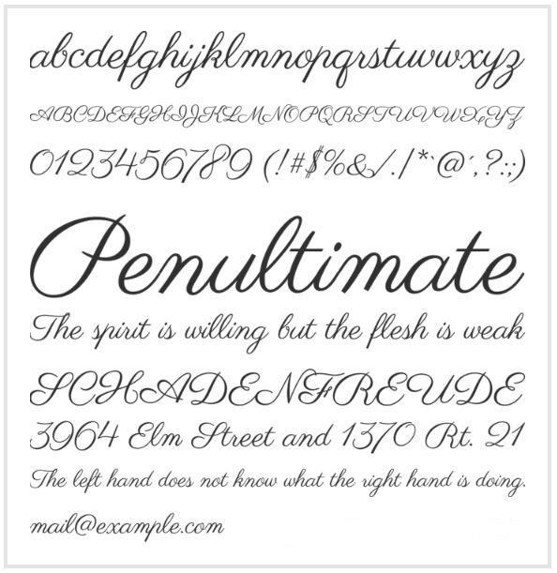
Gestion de projet
Pour le choix de la typographie :
L’étude du logotype m’a servi de référence pour choisir la typographie du site pour le texte et pour les titres en me rapprochant des polices utilisées par les étudiants à l’origine de la refonte du logo.
Pour le texte Pour les titres

Slide 7
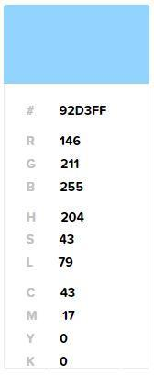
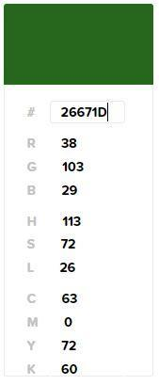
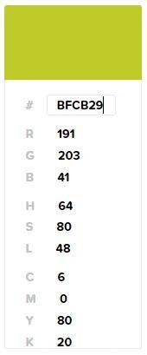
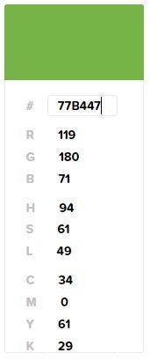
Gestion de projet
Pour le choix des couleurs :
Un dégradé de couleur peut être effectué en partant de ces couleurs principales rappelant les thématiques de l’environnement (nature, eau)

Slide 8
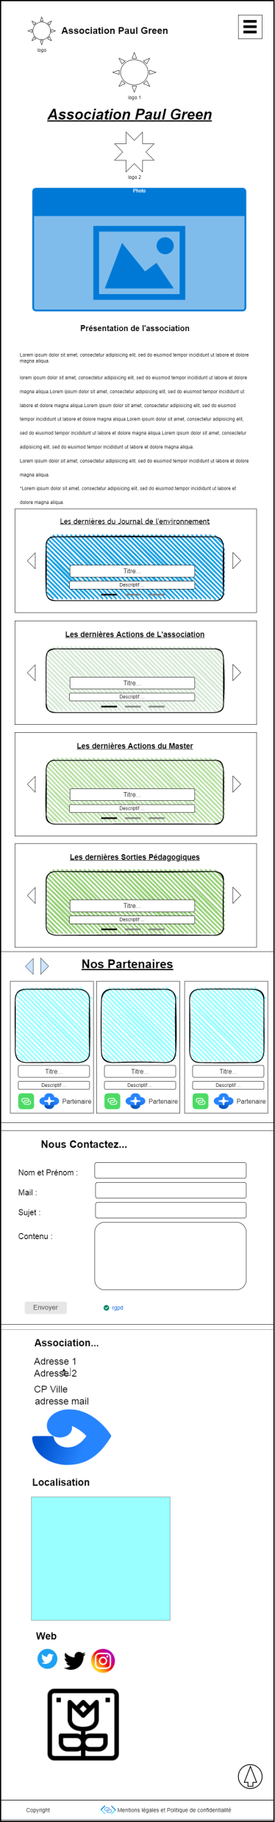
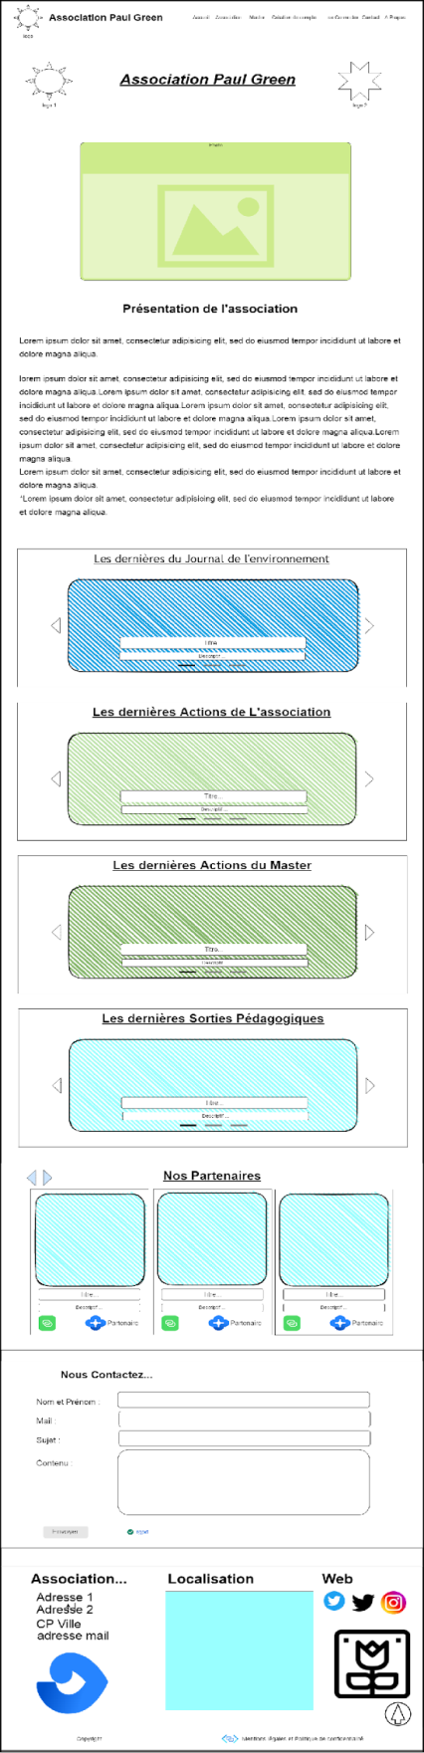
Gestion de projet
Wireframe
Réalisation d’une maquette avec Adobe XD

Slide 9
Gestion de projet
Arborescence du site

Slide 10
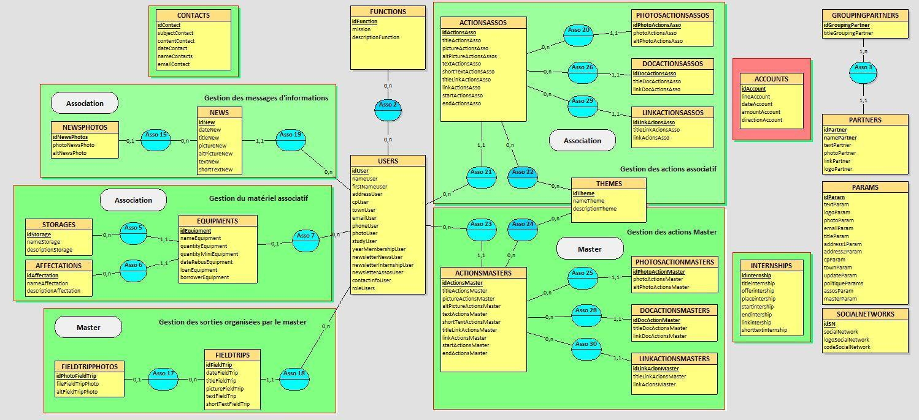
Gestion de projet
Diagramme MCD

Slide 11
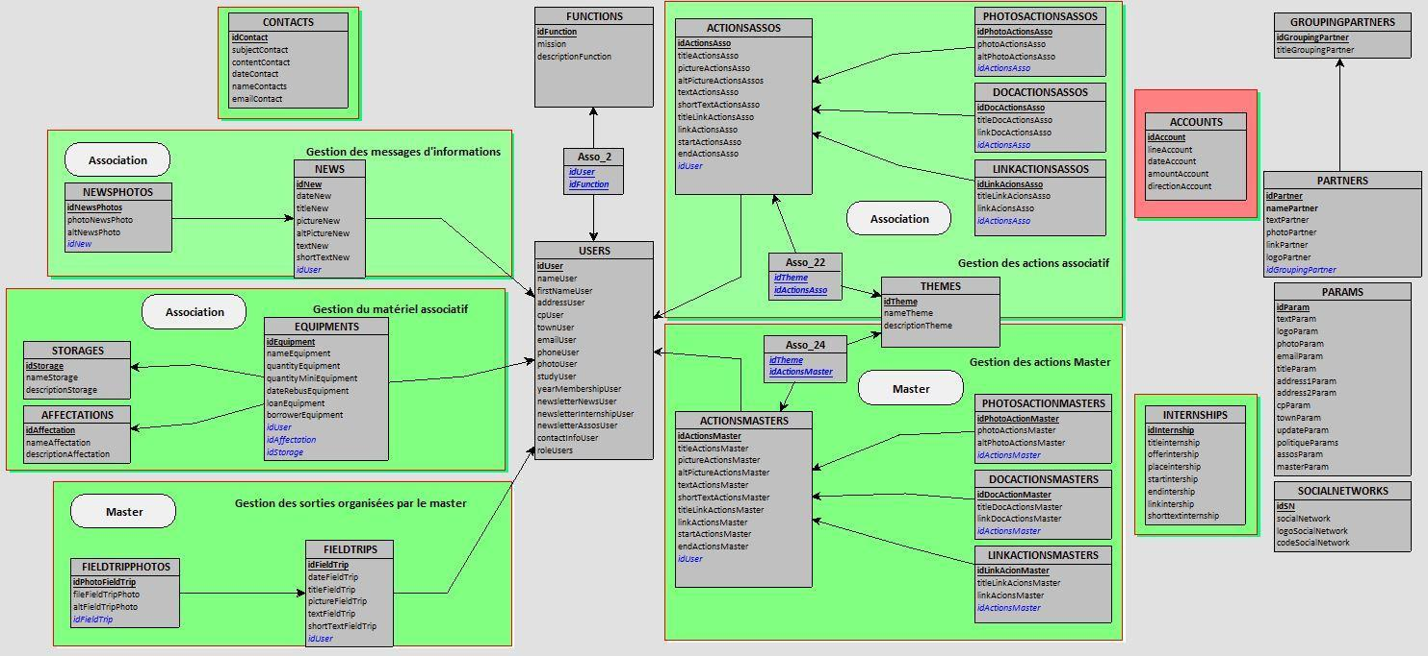
Gestion de projet
Diagramme MLD

Slide 12
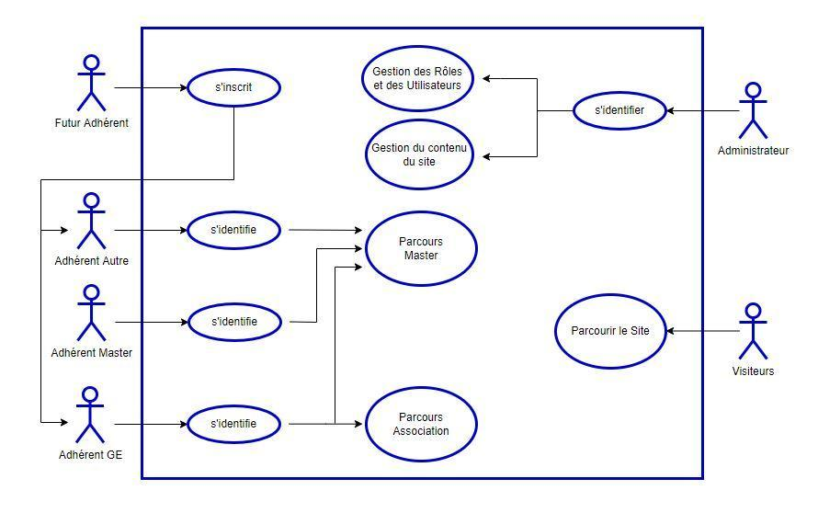
Gestion de projet
Diagramme d’utilisation

Slide 13
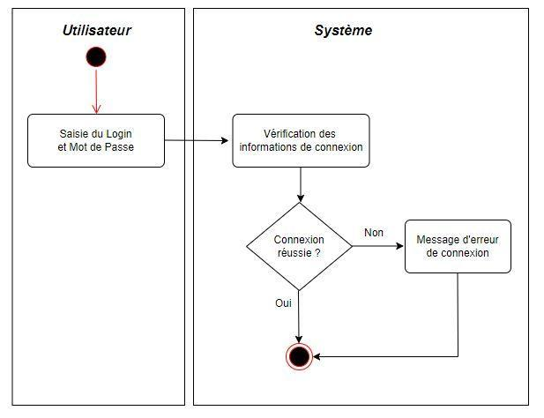
Gestion de projet
Diagramme D’activité Connexion Utilisateur

Slide 14
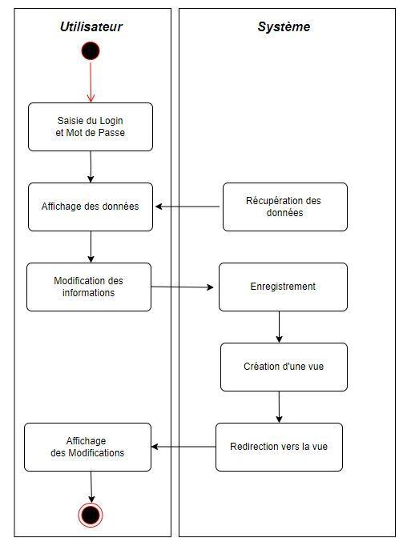
Gestion de projet
Diagramme D’activite Modification De Contenu

Slide 15




Conception Front-end
Front-End
 | J’ai utilisé le framework HTML Bootstrap lors de la conception de la maquette du site en HTML/CSS.Bootstrap est une collection d’outils utiles à la création du design de sites et d’applications web. C’est un ensemble qui contient des codes HTML et CSS, des formulaires, boutons, outils de navigation et autres éléments interactifs et également une bibliothèque d’icône, ainsi que des extensions JavaScript en option. Son système de Grid est particulièrement efficace.
 | Le préprocesseur CSS (Cascading Style Sheet) Sass, m’a permis d’organiser et de construire mon CSS plus aisément, de faciliter les mises à jour en cas de modification du code
 | Pour les effets dynamiques du site j’ai utilisé le langage JavaScript et sa bibliothèque « jQuery ».
 | Ajax pour Asynchronous JavaScript and XML, correspond à un groupe de méthodes et de moyens visant à permettre d'établir une communication asynchrone entre le navigateur et le serveur. Ajax permet d'effectuer des modifications parcellaires sur une page web, sans recharger l'ensemble de la page internet.

Slide 16

Synthèse et Conclusion
Ce projet a été pour moi une expérience enrichissante
Il m’a permis d’appliquer d’une façon concrète les connaissances théoriques et pratiques de la formation à la réalisation d’un site réel dans sa globalité, de maîtriser chaque étape de production et de mieux appréhender les métiers du web et surtout celui de développeur web et web mobile.
J’ai pris conscience des difficultés et des contraintes de la conception d’un site et j'ai pris un réel plaisir à rechercher des solutions et des améliorations nécessaires. J’ai aussi appris qu’il faut faire preuve de flexibilité afin de s’adapter à toutes les demandes des clients pour satisfaire à ses exigences.
Il a fallu faire face à quelques difficultés comme la collecte des données auprès des étudiants peu disponibles et pas assez précis sur leur demande et un contenu très dense.
Le site est opérationnel mais va continuer à évoluer vers une livraison définitive après la formation. Je me suis engagé auprès de l’association à leur apporter des améliorations et fonctionnalités plus développées.

Slide 17


Conclusion
Alors que j’arrive à l’issue de ma formation, je suis à la recherche d’un emploi, tout en continuant à me former de manière personnelle.
J’ai notamment la volonté et l’espoir d’approfondir mes connaissances, entre autres, dans l’apprentissage du langage Java, par une formation complémentaire spécifique

Slide 18


Photos

Slide 19




Slide 20

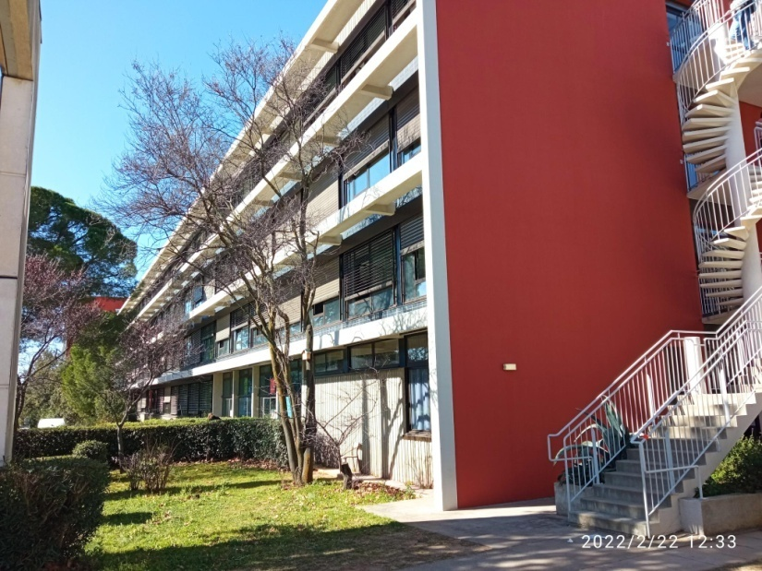

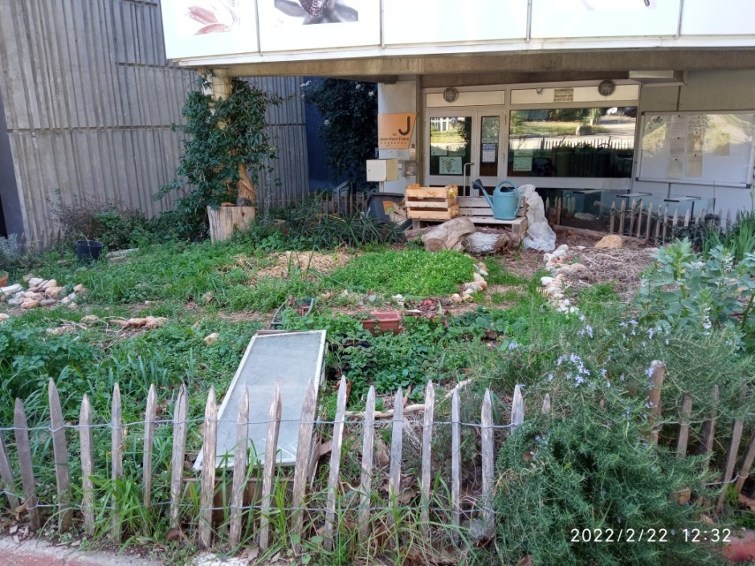

Slide 21
Présentation du site
Mettre une copie d’écran de son site
+ LIEN hypertexte

